Slide 1
Логопедическая работа по устранению оптико-пространственных нарушений письма у младших школьников
Выполнила: Поскребалова Наталья Геннадиевна
Научный руководитель: к.п.н Томме Людмила Евгеньевна

Slide 2
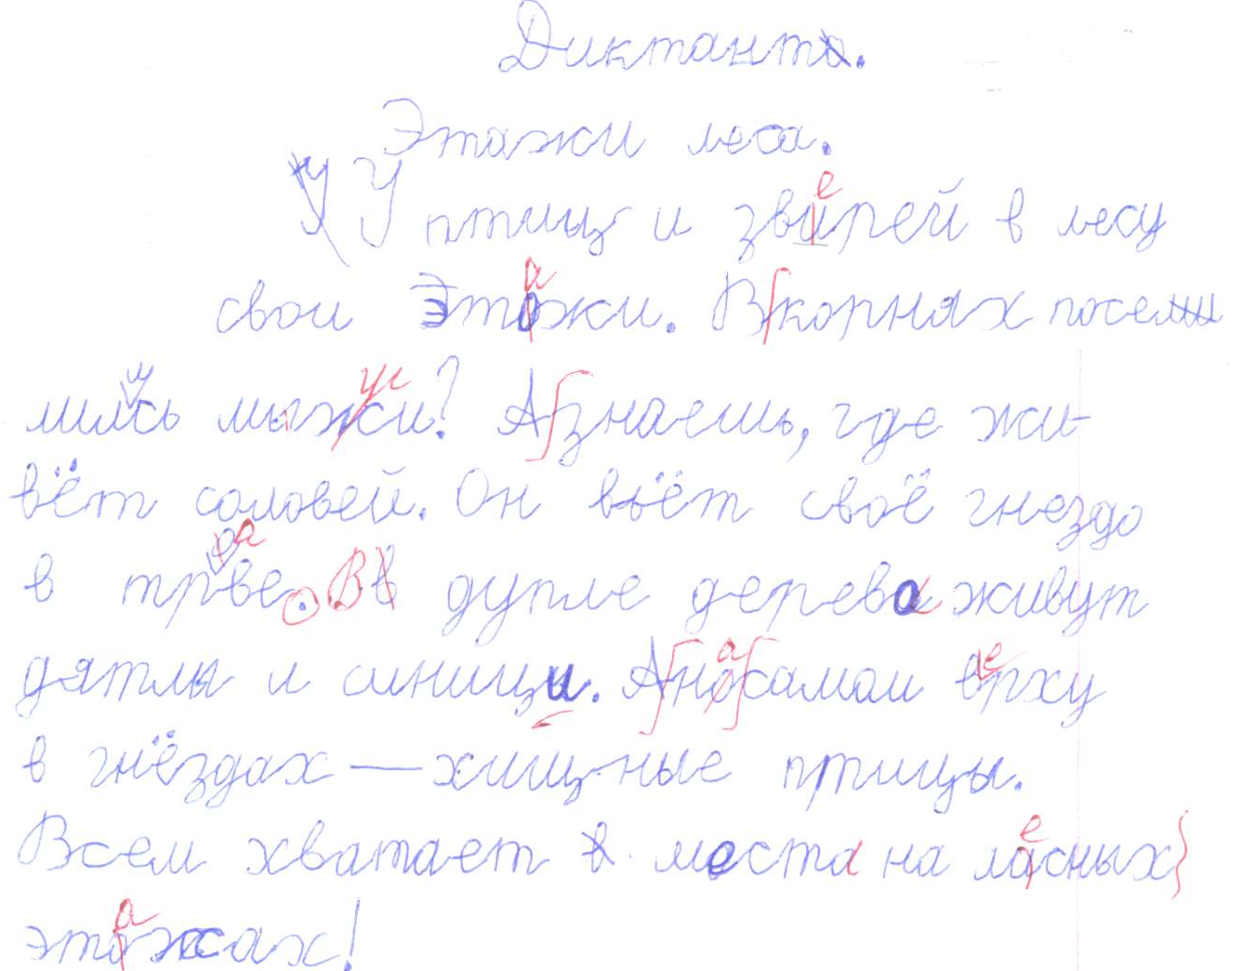
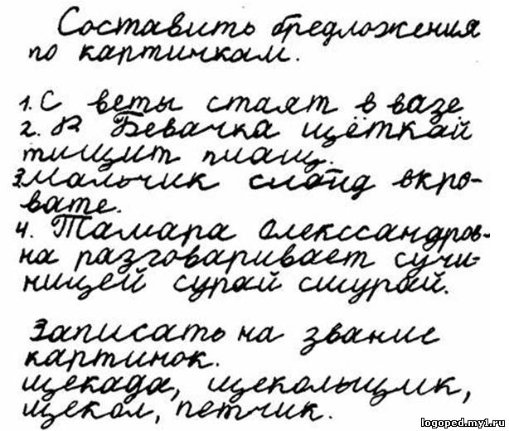
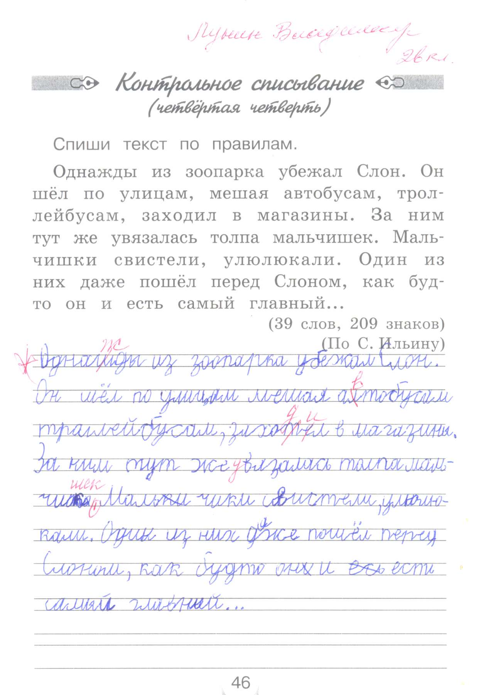
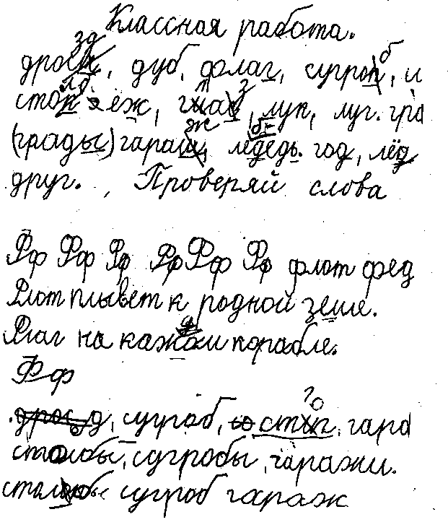
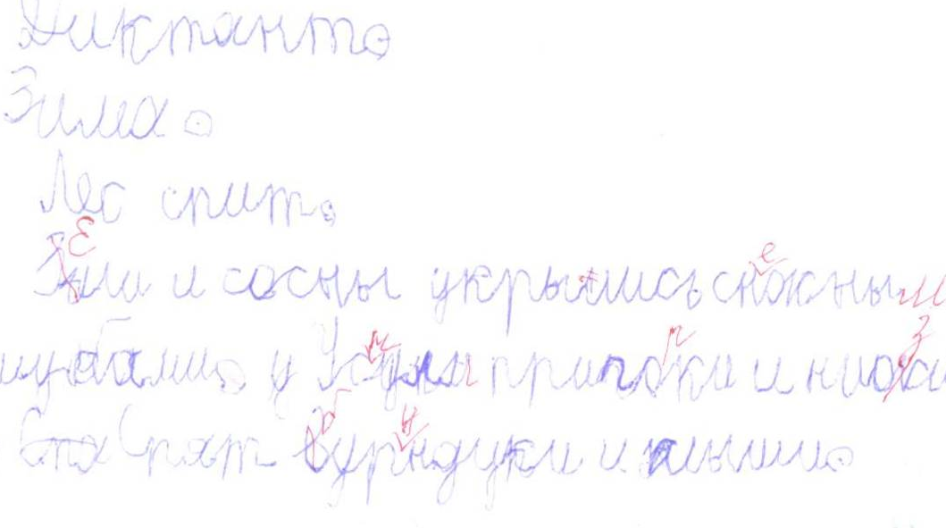

Slide 3
ЦЕЛЬ ИССЛЕДОВАНИЯ:
теоретически обосновать, разработать и апробировать комплекс логопедических приёмов, направленный на устранение оптико-пространственных нарушений письма у младших школьников.
ЗАДАЧИ ИССЛЕДОВАНИЯ:
Изучить и проанализировать состояние проблемы в психолого-педагогической литературе.
Провести констатирующий эксперимент с целью изучения видов оптико-пространственных нарушений письма и выявления особенностей развития оптико-пространственных функций у младших школьников.
Разработать и апробировать комплекс логопедических приёмов, направленных на развитие оптико-пространственных функций и коррекцию оптико-пространственных нарушений письма.
Провести контрольный срез с целью выявления результативности логопедической работы по устранению оптико-пространственных нарушений письма у младших школьников.

Slide 4
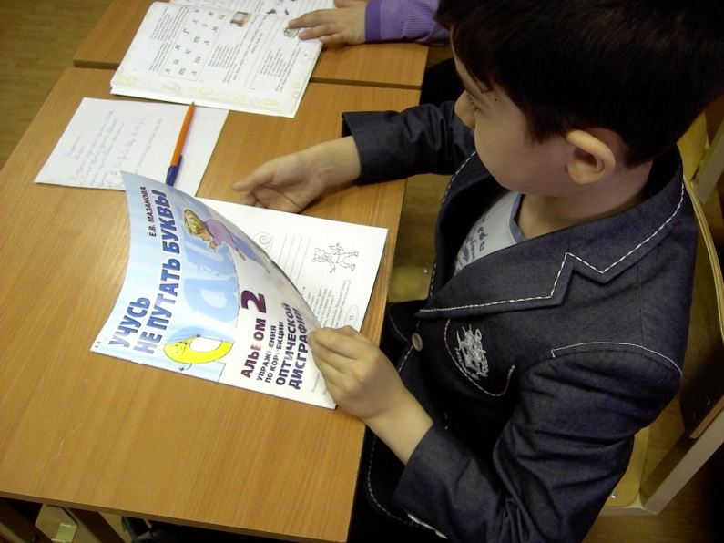
ОБЪЕКТ ИССЛЕДОВАНИЯ:
процесс развития оптико-пространственных функций у младших школьников.
ПРЕДМЕТ ИССЛЕДОВАНИЯ:
комплекс логопедических приёмов, направленный на устранение оптико-пространственных нарушений письма у младших школьников.

Slide 5
ГИПОТЕЗА ИССЛЕДОВАНИЯ:
Устранение оптико-пространственных нарушений письма у младших школьников будет осуществляться более эффективно, если использовать комплекс логопедических приёмов, направленный на:
развитие оптико-гностических и оптико-мнестических функций;
развитие пространственного восприятия и представлений;
формирование речевых обозначений зрительно-пространственных отношений;
последовательную дифференциацию смешиваемых при письме букв (изолированно, в слогах, словах, предложениях и связных текстах).

Slide 6
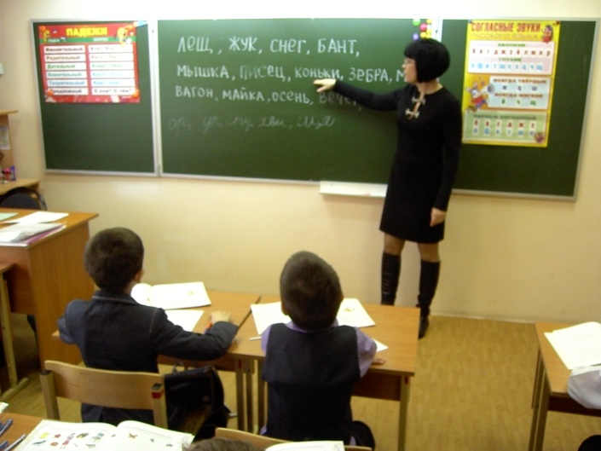
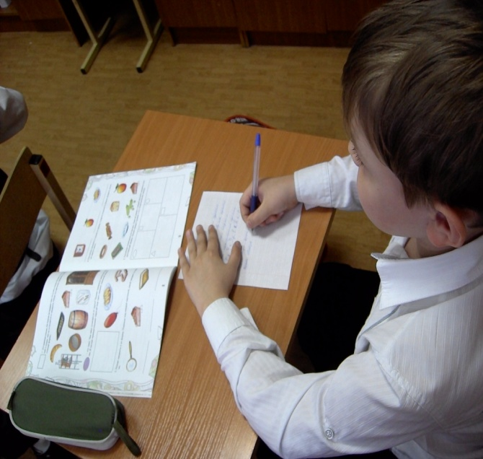
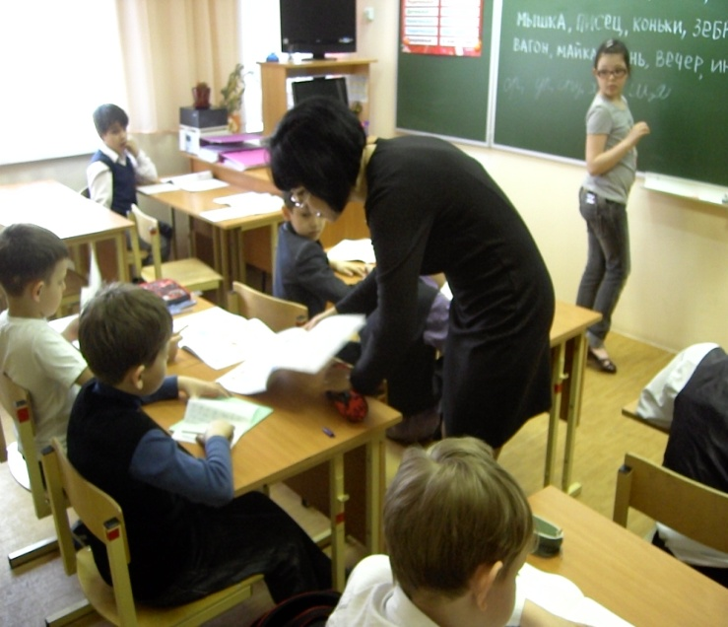
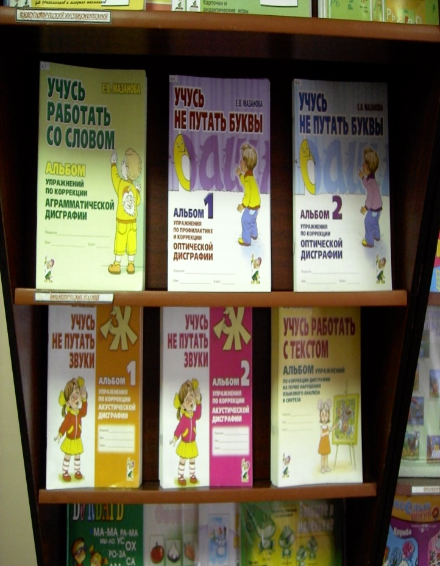
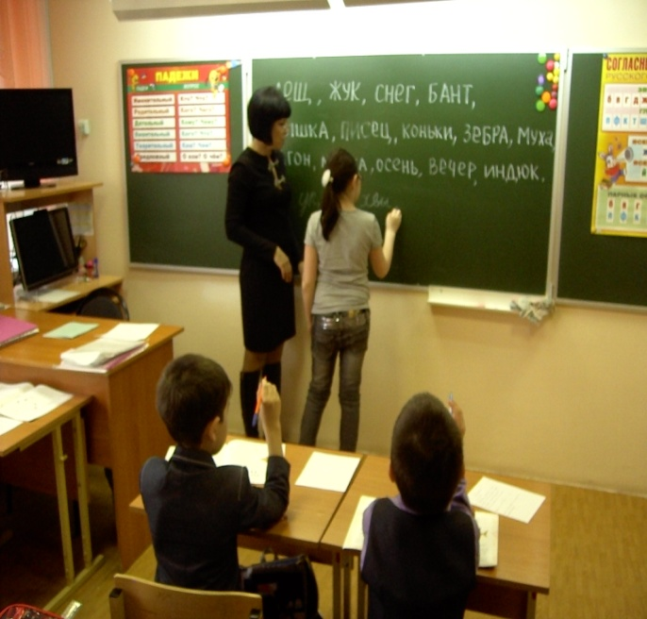
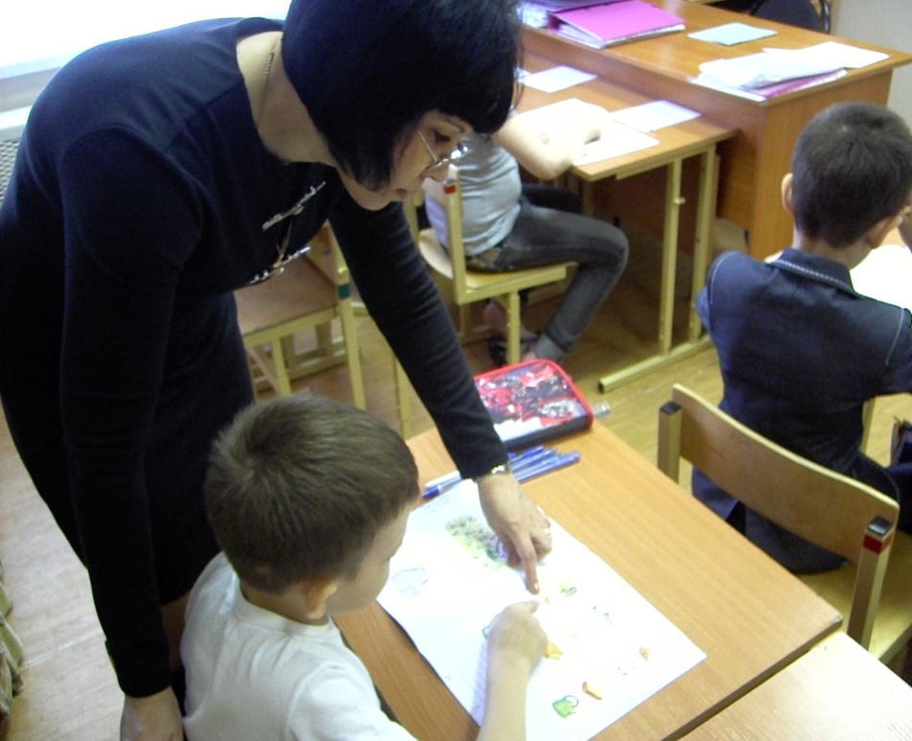

Slide 7
Этапы педагогического эксперимента:
Констатирующий эксперимент: 18-25 сентября 2013г. Цель - изучение оптико-пространственных нарушений письма и особенностей развития оптико-пространственных функций у младших школьников.
Формирующий эксперимент: с 26 сентября по 7 мая 2013г. Цель -принципы и направления логопедической работы по устранению оптико-пространственных нарушений письма.
Контрольный эксперимент: 11-13 мая 2013г. Цель - выявление эффективности проведённой работы

Slide 8
КОНСТАТИРУЮЩИЙ ЭКСПЕРИМЕНТ
I этап
Первый раздел - нейропсихологическая методика обследования письма младших школьников О. Б. Иншаковой «Изучение навыков письма обучающихся 1-4 классов».
Второй раздел - тест-методика «Пробы Хеда».
Третий раздел - четыре методики:
Тест-проба «Срисовывание фигур».
Тест-проба «Копирование с поворотом на 180º».
Палочковый тест Гольдштейн-Ширера (адаптированный для детей).
Тест-проба «Рисунок (копирование) трёхмерного объекта».
Четвёртый раздел - две методики:
Тест-проба «Зеркальные буквы».
Тест-проба «Слепые часы».
Пятый раздел - тест-проба на зрительно-пространственную память «Запоминание невербальных фигур».
II этап
Обработка и анализ полученных результатов.
СТРУКТУРА

Slide 9
ОПТИКО-ПРОСТРАНСТВЕННЫЕ НАРУШЕНИЯ ПИСЬМА У ОБУЧАЮЩИХСЯ МЛАДШЕГО ШКОЛЬНОГО ВОЗРАСТА (В % ОТ ОБЩЕГО ЧИСЛА ИСПЫТУЕМЫХ)
(МЕТОДИКА О.Б. ИНШАКОВОЙ
«ИЗУЧЕНИЕ НАВЫКОВ ПИСЬМА ОБУЧАЮЩИХСЯ
1-4 КЛАССОВ»)
Виды нарушений
Замены букв, сходных по начерта нию | Недопи сыва ние элемен тов букв | Замены оптичес ки сходных букв | Зеркальное пись мо | Неточность оформления рабочей строки
 |  |  |  | Неудержание строки во время письма | Колебания высоты букв | Колебания наклона букв | Отсутствие слитности написания букв в словах | Неравномерность расстояний между словами | Избегание” переноса слова
60 | 60 | 70 | 100 | 80 | 60 | 50 | 30 | 50 | 80

Slide 10
ЦЕЛЬ ФОРМИРУЮЩЕГО ЭТАПА :
разработать и апробировать комплекс логопедических приёмов, направленных на развитие оптико-пространственных функций и коррекцию оптико-пространственных нарушений письма.
СОДЕРЖАНИЕ РАБОТЫ
Основные принципы
по коррекции нарушения письма
Основные направления
по коррекции нарушения письма
уточнение и расширение объёма зрительной памяти (развитие зрительного мнезиса);
формирование пространственного восприятия и представлений;
развитие зрительного анализа и синтеза;
формирование изобразительно-графических способностей, зрительно-моторной координации;
формирование речевых обозначений зрительно-пространственных отношений;
развитие зрительного восприятия и узнавания (зрительного гнозиса), в том числе и буквенного;
дифференциация смешиваемых при письме букв (изолированно, в слогах, словах, предложениях и связных текстах).
Принцип комплексности.
Патогенетический принцип (принцип учёта патогенеза, то есть механизма нарушения).
Принцип учёта психологической структуры процесса письма и характера нарушения речевой деятельности.
Принцип поэтапного формирования умственных действий.
Принцип учёта зоны «ближайшего развития».
Принцип учёта симптоматики и степени выраженности дисграфии.
Принцип деятельностного подхода.
Онтогенетический принцип.

Slide 11
ОПТИКО-ПРОСТРАНСТВЕННЫЕ НАРУШЕНИЯ ПИСЬМА У ОБУЧАЮЩИХСЯ МЛАДШЕГО ШКОЛЬНОГО ВОЗРАСТА (В % ОТ ОБЩЕГО ЧИСЛА ИСПЫТУЕМЫХ)

Slide 12
ОСОБЕННОСТИ ПРОСТРАНСТВЕННОЙ ОРГАНИЗАЦИИ ДВИЖЕНИЙ У ДЕТЕЙ С ОПТИКО-ПРОСТРАНСТВЕННЫМИ НАРУШЕНИЯМИ ПИСЬМА ПОСЛЕ ФОРМИРУЮЩЕГО ЭКСПЕРИМЕНТА (ПРОБ ХЕДА)
(В % ОТ ОБЩЕГО ЧИСЛА ИСПЫТУЕМЫХ)

Slide 13
ОСОБЕННОСТИ ПРОСТРАНСТВЕННОГО ПРАКСИСА У ДЕТЕЙ
С ОПТИКО-ПРОСТРАНСТВЕННЫМИ НАРУШЕНИЯМИ ПИСЬМА ПОСЛЕ ФОРМИРУЮЩЕГО ЭКСПЕРИМЕНТА
(ТЕСТ-ПРОБА “СРИСОВЫВАНИЕ ФИГУР”)
(В % ОТ ОБЩЕГО ЧИСЛА ИСПЫТУЕМЫХ)

Slide 14
ОСОБЕННОСТИ ЗРИТЕЛЬНО-ПРОСТРАНСТВЕННОЙ
ПАМЯТИ У ДЕТЕЙ С ОПТИКО-ПРОСТРАНСТВЕННЫМ НАРУШЕНИЯМИ ПИСЬМА
ПОСЛЕ ФОРМИРУЮЩЕГО ЭКСПЕРИМЕНТА
(В % ОТ ОБЩЕГО ЧИСЛА ИСПЫТУЕМЫХ)

Slide 15
ОСОБЕННОСТИ ЗРИТЕЛЬНО-ПРОСТРАНСТВЕННЫХ ПРЕДСТАВЛЕНИЙ И
ЗРИТЕЛЬНО-МОТОРНЫХ КООРДИНАЦИЙ У ДЕТЕЙ
С ОПТИКО-ПРОСТРАНСТВЕННЫМИ НАРУШЕНИЯМИ ПИСЬМА
ПОСЛЕ ФОРМИРУЮЩЕГО ЭКСПЕРИМЕНТА
(ТЕСТ-ПРОБА “РИСУНОК (КОПИРОВАНИЕ) ТРЁХМЕРНОГО ОБЪЕКТА”)
(В % ОТ ОБЩЕГО ЧИСЛА ИСПЫТУЕМЫХ)
Уровни успешности выполнения тест-пробы
I.Рисунок стола |  |  |  |  |  |  |  |  | II. Копирование дома
Самостоятельное изображение |  |  | Рисование по памяти |  |  | Копирование стола |  |  | Высо кий уро вень (0-1 б.) | Сред ний уровень (2-3 б.) | Низкий уровень (4 б.)
Высо кий уровень (0-1 б.) | Сред ний уровень (2-3 б.) | Низкий уровень (4 б.) | Высо кий уровень (0-1 б.) | Сред ний уровень (2-3 б.) | Низкий уровень (4 б.) | Высо кий уровень (0-1 б.) | Сред ний уро вень (2-3 б.) | Низ кий уро вень (4 б.) | -/20 | 30/50 | 70/30
 | 40/ 70 | 60/30 | -/20 | 50/ 60 | 50/ 20 | -/30 | 60/ 70 | 40/-
до формирующего эксперимента (результаты констатирующего эксперимента)
после формирующего эксперимента (результаты формирующего (контрольного) эксперимента)

Slide 16
СПАСИБО ЗА ВНИМАНИе!

